Slide 1

Вінницький національний медичний університет
ім. М.І. Пирогова
кафедра стоматології дитячого віку
ПРОГРАМА
навчальної дисципліни курсу за вибором
по хірургічній стоматології дитячого віку
для студентів 5 курсу
«ДІАГНОСТИКА ЗАХВОРВАНЬ СНЩС У ДІТЕЙ »
Вінниця 2022

Slide 2
Мета курсу: забезпечити підготовку висококваліфікованих фахівців в галузі стоматології, а саме в хірургічній стоматології дитячого віку, здатних розв’язувати комплексні проблеми діагностики та лікування пацієнтів, які потребують діагностики та лікування захворювань СНЩС .
Методи навчання.
Для проведення занять використовуються клінічний та фантомний, електронно-інформаційний (презентації, відео-матеріали, методичні рекомендації, лекції), науковий (участь у наукових розробках з дисципліни), контрольний (тести, ситуаційні завдання, оцінка практичних навичок, підсумкове заняття).

Slide 3
Завдання курсу:
Курс «Діагностика захворювань СНЩС у дітей» спрямований на ознайомлення та вивчення студентами основних питань:
- Класифікація, клініка, диференційна діагностика та методи лікування запальних і дистрофічних захворювань СНЩС.
- Принципи комплексного обстеження пацієнтів з контрактурою нижньої щелепи, синдром больової дисфункції СНЩС, основи диференційної діагностики.
- Методи лікування анкілозів і контрактур нижньої щелепи, їх етіологія, патогенез, діагностика, лікування.
Можливості артроскопії та артроскопічної хірургії захворювань ВНЧС.
-Больовий синдром. Дифдіагностика та лікування.
Практичні заняття передбачають засвоєння студентами практичних навичок обстеження пацієнтів із захворюваннями СНЩС , методами їх лікування.
Курс охоплює основні як практичні, так і теоретичні аспекти діяльності майбутнього лікаря стоматолога.

Slide 4
Зміст курсу
1. Анатомія скронево-нижньощелепного суглобу (СНЩС).
Кровопостачання та іннервація СНЩС. Типи СНЩС .
2. Основні види скронево-нижньощелепних сполучень та функції СНЩС.
3. Анатомо-фізіологічні та функціональні особливості СНЩС у віковому аспекті.
4. Визначення та класифікація захворювань СНЩС.
5. Лабораторно-інструментальні методи дослідження
6.Клінічні, біохімічні дослідження, оцінка системи імунітету.
7.Якісний склад синовіальної рідини.
8.Гістологічне дослідження біоптата синовіальної оболонки.
9.Бактеріологічне дослідження синовіальної рідини (при інфекційних артритах).
10. Клінічна картина захворювань СНЩС.
11. Диференційна діагностика захворювань СНЩС.
12. Сучасні методи та принципи лікування СНЩС.
13.Сучасні рентгенологічні методи діагностики захворювань СНЩС: томографія

Slide 5
Зміст курсу
14.Сучасні рентгенологічні методи діагностики захворювань СНЩС: зонографія
15.Сучасні рентгенологічні методи діагностики захворювань СНЩС: контрастна артрографія.
16.Сучасні рентгенологічні методи діагностики захворювань СНЩС: комп'ютерна томографія
17.Сучасні рентгенологічні методи діагностики захворювань СНЩС: магніторезонанстна томографія
18. Артроскопія, її можливості в діагностиці та лікуванні захворювань СНЩС.
19. Вивихи нижньої щелепи: етіологія, клініка, діагностика, лікування.
20. Артрити, артрито-артрози, артрози скронево-нижньощелепного суглобу. Етіологія, класифікація, клініка, диференційна діагностика, лікування, профілактика.
21. Контрактура нижньої щелепи: етіологія, класифікація, клініка, диференційна діагностика, лікування, профілактика.
22. Анкілози скронево-нижньощелепного суглоба: етіологія, патогенез, класифікація, клініка, діагностика, лікування.
23. Дисфункції скронево-нижньощелепного суглобу. Синдром больової дисфункції скроневонижньощелепного суглобу.
24. Підсумкове заняття: «Діагностика та лікування захворювань скроневонижньощелепного суглобу у дітей».
25. Принципи і прийоми планування місцевопластичних операцій, показання та протипоказання.

Slide 6
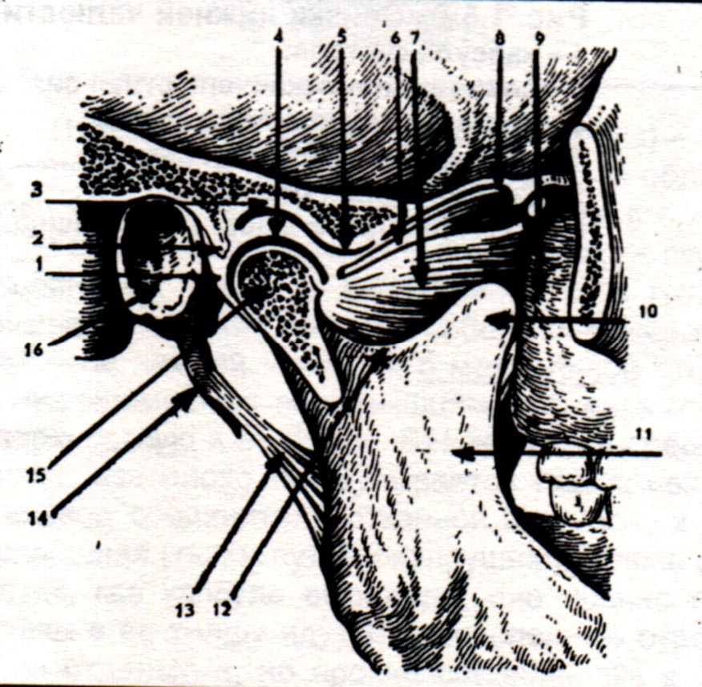

Slide 7
Результати навчання.
Курс охоплює основні аспекти підготовки майбутнього лікаря-стоматолога.
Згідно з програмою підготовки за навчальною дисципліною «Діагностика захворювань СНЩС у дітей» студент отримує теоретичні знання, методичну підготовку, практичні уміння і навички з наступних напрямів:
Анатомічні особливості будови порожнини рота та СНЩС
Фізіологія та патологія розвитку щелепно-лицевого апарату
Основи хірургії
Біохімія кісткової тканини
Фізіологія та патофізіологія кісткової тканини

Slide 8
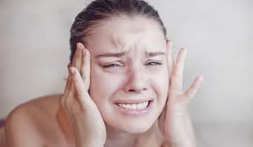
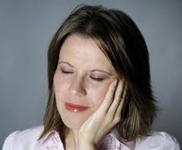
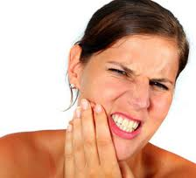
ОБСТЕЖЕННЯ ХВОРИХ З ПАТОЛОГІЄЮ СНЩС
Клінічні методи:
Скарги хворих.
1.Біль у області суглоба :
при запальних захворюваннях - постійний;
при дегенеративно-дистрофічних процесах - виникає при рухах нижньої щелепи;
при функціональних порушеннях - пов'язаний з психоемоційною напругою, супроводжується вазомоторними розладами і парестезіями, виникає після нераціонального протезування або видалення групи зубів;
при артрозі -підсилюється до вечора;
при ревматоїдному артриті - уранішня скутість і біль в суглобах;
при бруксизмі - виникає під час сну або відразу після нього;

Slide 9
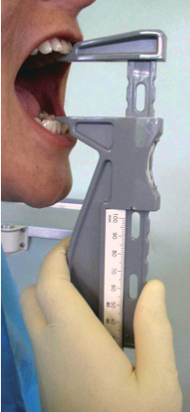
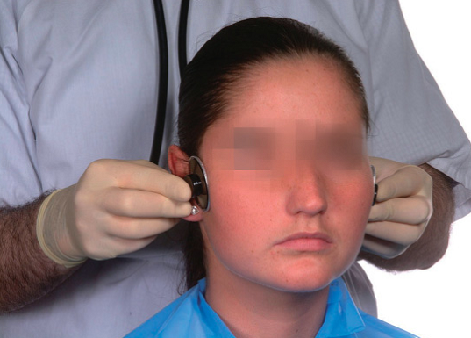
ОБСТЕЖЕННЯ ХВОРИХ З ПАТОЛОГІЄЮ СНЩС
2. Обмеження рухливості нижньої щелепи.
Причини:
біль (рефлекторна контрактура жувальних м'язів при гострій травмі суглоба, артриті);
механічна перешкода при внутрішніх порушеннях в суглобі (вивих суглобового диска, що не вправляється, його деформація);
деформація суглобової голівки, суглобового горбка при системних захворюваннях, артрозі і артритах.
3. Аускультативні ознаки.
Аускультація суглоба. Проводиться за допомогою фонендоскопа. Необхідно проводити порівняльну аускультацію обох суглобів. У нормі суглоби видають однакові ніжні звуки.
При патології суглоба визначаються крепітація, хрускіт і клацання.
клацання (при порушеннях координованих рухів між суглобовою голівкою і суглобовим диском при внутрішніх порушеннях),
хрускіт (пов'язаний з деформацією суглобових поверхонь, зменшенням кількості суглобової рідини),
шум тертя (пов'язаний зі зменшенням кількості суглобової рідини).

Slide 10
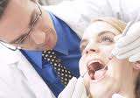
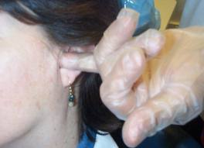
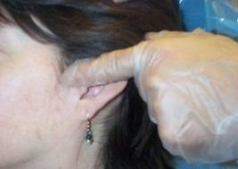
ОБСТЕЖЕННЯ ХВОРИХ З ПАТОЛОГІЄЮ СНЩС
Анамнез захворювання. Як давно з'явилися ознаки захворювання, з чим вони пов'язані, чи проводилося лікування і його ефективність.
Анамнез життя. З'ясовується наявність системних захворювань, що проявляються патологією суглобів.
Методи об'єктивного дослідження.
Антропометричне дослідження. Визначається симетричність обличчя, відповідність верхнього, середнього і нижнього відділів.
Оцінка прикусу. Проводиться при огляді порожнини рота, на моделях щелеп. Пальпація суглоба і жувальних м'язів. Пальпація суглоба проводиться попереду козелка вуха або в області зовнішнього слухового проходу.
При пальпації жувальних м'язів визначається їх еластичність, напруга і больові точки.
Визначення об'єму рухів. Максимальне відкривання рота в нормі - 40-50мм.

Slide 11
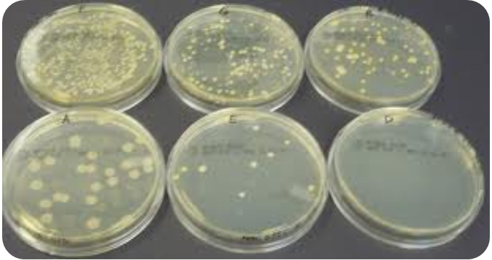
Лабораторні дослідження:
Клінічні, біохімічні дослідження, оцінка системи імунітету.
Якісний склад синовіальної рідини.
Гістологічне дослідження біоптата синовіальної оболонки.
Бактеріологічне дослідження синовіальної рідини (при інфекційних артритах).

Slide 12
РЕНТГЕНОЛОГИЧНЕ ДОСЛІДЖЕННЯ СНЩС
Методи дослідження :
Оглядові рентгенограми:
а) Методика Шюллера - бічна рентгенограма скроневої кістки.
б) Методика Бордеса в модифікації Парма - бічна рентгенограма суглоба з використанням дентального апарату при відкритому роті.
Оглядові рентгенограми застосовуються при грубій патології суглобів : вивих суглобової голівки, перелом суглобового відростка, виражені ділянки остеопорозу і остеосклерозу.
Томографія - пошарова рентгенографія.
Методика дозволяє оцінити стан кісткових елементів зчленування, внутрішньосуглобового диска і внутрішньосуглобові зв’язки в сагітальній і фронтальній проекціях.
Зонографія - пошарова рентгенографія. Дозволяє виділити товстий шар об'єкту, тобто зону що має ширину від 1,5 до 2,5 см
Дуже часто в стоматології застосовується ортопантомографія, яка є різновидом панорамної зонографії. На відміну від лінійної зонографії, при панорамному дослідженні суглоби відбиваються в косих проекціях, що спотворює картину кісткових елементів і рентгенівської суглобової щілини.
Контрастна артрографія.
Для введення в порожнину суглоба використовуються: триомбраст, верографин, іодамид, іодліпол
Виконується тільки досвідченими фахівцями, є складною і болісною методикою. Найчастіше використовується при майбутньому оперативному втручанні на суглобі. Дозволяє отримати інформацію про стан і розташування суглобового диска.
Комп'ютерна томографія - дозволяє отримати зображення тільки кісткових суглобових поверхонь і їх відношення один до одного.
Магніторезонанстна томографія дозволяє отримати зображення не лише кісткових масивів, але і зв'язкового апарату, капсули, внутрішньосуглобового диска. Дослідження вимагає великого досвіду і виконується тільки в спеціалізованих центрах.

Slide 13
Контрактура нижньої щелепи
Під контрактурою мається на увазі різке обмеження рухливості нижньої щелепи внаслідок патологічних змін м'яких тканин, функціонально пов'язаних з СНЩС.
Розрізняють запальні, рубцеві і післяінфекційні контрактури нижньої щелепи. Також виділяють контрактури центрального походження, пов'язані з ушкодженням центральних структур трійчастого нерва (нейроінфекції).
У хворих, яким замість анестетика помилково введені дратівливі речовини, наявні в кабінеті стоматолога (перекис водню, нашатирний спирт), на місці введення виникають некроз тканин і подальше рубцювання. В результаті порушення техніки мандибулярної або торусальної анестезії, відбувається ушкодження нервів або м'язів, утворення гематом в крилоподібно-щелепному просторі. Спайковий процес м'язі, між м'язом і окістям створює умови для розвитку стійкої контрактури нижньої щелепи.

Slide 14
ВИВИХИ СНЩС
Класификація вивихів.
1. По механізму виникнення розрізняють вивихи нижньої щелепи травматичні (гострі) і звичні.
Гострий травматичний вивих нижньої щелепи виникає в результаті удару в область підборіддя або тіла щелепи, надмірного відкривання рота під час крику, відкушування їжі, позіханні, видаленні або лікуванні зубів, інтубації трахеї.
Сприяючими чинниками для виникнення травматичного вивиху є: анатомо-фізіологічні особливості будови суглоба, неміцність зв'язкового апарату суглоба і суглобової капсули, невідповідність величини суглобових поверхонь.
2. Залежно від напряму зміщення голівки виросткового відростка нижньої щелепи вивихи нижньої щелепи підрозділяють на: передні, задні і бічні.
3. Вивихи можуть бути одно- і двосторонніми. Найчастіше зустрічаються передні двосторонні травматичні вивихи нижньої щелепи за рахунок зміщення голівки виросткового відростка наперед від суглобового горбка з двох сторін. Рідше зустрічаються односторонні передні травматичні вивихи нижньої щелепи. Слід особливо відмітити, що бічні вивихи голівки вінценвого відростка (зазвичай усередину) спостерігаються, як правило, при переломах вінцевого відростка нижньої щелепи.

Slide 15
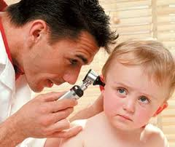
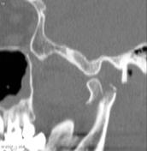
АНКІЛОЗ СНЩС
Анкілоз СНЩС суглоба - фіброзне або кісткове зрощення суглобових поверхонь, що обумовлює часткове або повне зникнення суглобової щілини.
Етіологія. Причиною внутрішньосуглобових зрощень можуть бути інфекційні остеоартрити і травми, у тому числі родові.
Механізм розвитку кісткового анкілозу. Голівка нижньої щелепи, що змістилася, зберігає епіфізарні зони росту, що продовжують функціонувати, - продукувати нову кісткову тканину, яка поступово заповнює нижньощелепну ямку, зростається з нею і призводить до анкілозу.
Класифікація
1. По етіології:
інфекційний, травматичний.
2. По морфологічному субстрату:
кістковий (частіше у дітей і юнаків),
фіброзний (у осіб зрілого віку).
3. По локалізації процесу :
односторонній, двосторонній.
4. По мірі поширення спайок :
неповний, або частковий,
повний, або поширений.
5. За характером супутніх змін кісток :
з мікрогенією, без мікрогенії.

Slide 16
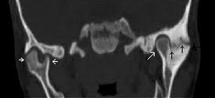
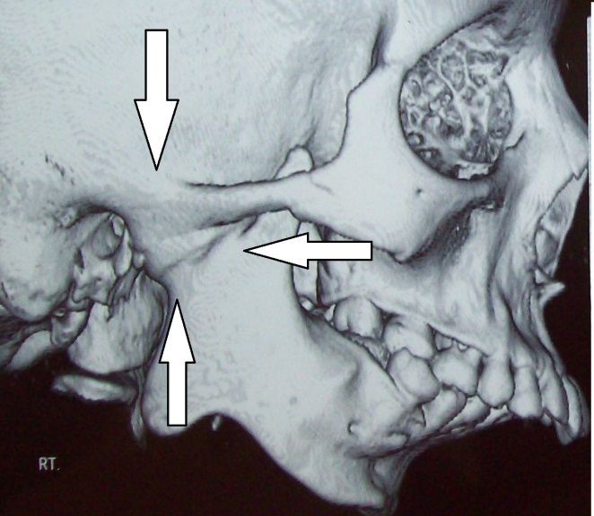
Рентгенологічні ознаки кісткового анкілозу : повна або часткова відсутність суглобової щілини, переходу структури однієї кістки в іншу і відсутність зображення контурів тих відділів кісток, які утворюють зчленування.
Якщо анкілоз розвинувся в ранньому дитинстві, на рентгенограмі визначатиметься укорочення і потовщення вінцевого відростка, "шпора" в області кута нижньої щелепи, наявність молярів, що не прорізаються, в області гілки нижньої щелепи.
Вирізка нижньої щелепи зменшена, зливається з відростками гілки нижньої щелепи або має гострокутну форму.
При фіброзному анкілозі суглобова порожнина звужена, проте на більшому або навіть на усьому своєму протязі вона досить чітко контурує. Голівка і шийка нижньої щелепи при неускладненому фіброзному анкілозі можуть дещо товщати або зберігати свою нормальну форму. При ускладненому (тобто при вторинному деформуючому артрозі) голівка нижньої щелепи або вже зруйнована, або є безформним конгломератом кісткової тканини, що розрослася, відокремлениою від скроневої кістки вузькою смужкою суглобової порожнини.

Slide 17
АРТРИТИ
Артрити (синонім - остеоартрит) - запальні процеси у СНЩС.
ЕТІОЛОГІЯ
Частіше зустрічаються в людей
молодого і середнього віку.
Серед причин розвитку артритів
можуть бути наступні:
місцева інфекція (пародонтит, гінгівіт, стоматит, отит, ангіни, остеомієліти щелеп і ін.),
загальні інфекційні захворювання (ОРЗ, грип, пневмонія, дизентерія, туберкульоз, сифіліс і ін.),
алергійні захворювання, травматичні впливи і т.д.

Slide 18
АРТРОЗ
Артроз (синонім - остеоартроз) - це дистрофічне захворювання СНЩС, в основі якого лежить дегенерація суглобного хряща.
ЕТІОЛОГІЯ
Дистрофічні процеси в суглобі розвиваються в результаті порушень рівноваги між навантаженням на СНЩС і фізіологічною витривалістю його тканин. У нормі навантаження, що розвивають жувальні м'язи рівномірно розподіляється на два суглоби, усі зуби і періодонт. Тому перевантаження суглобів не відбувається. При втраті зубів, особливо молярів і премолярів, спостерігається різке підвищення навантаження на суглобні поверхні, а голівка нижньої щелепи глибше просувається в суглобну ямку. Виникає перевантаження СНЩС.
Частіше спостерігається в осіб літнього віку внаслідок вікової втрати зубів, неправильного зубного протезування або відсутності зубних протезів, інволюційних змін тканин.

Slide 19
БОЛЬОВА ДИСФУНКЦІЯ С Н Щ С
Больова дисфункція СНЩС (синдром больової дисфункції СНЩС) має синоніми: синдром Костена, больовий дисфункціональный синдром СНЩС, міоартропатія СНЩС
Костен (1934) описав симптомокомплекс, що спостерігав у беззубих хворих і в осіб зі зниженим прикусом.
Симптомокомплекс характеризується:
тупими болями в ділянці суглобу;
головним болем;
болем в ділянці шийного відділу хребта, потилиці і за вушною раковиною, що підсилюється до кінця дня;
клацанням у суглобі під час прийому їжі;
зниженням слуху;
шумом у вухах.
Описаний комплекс симптомів згодом був названий
синдромом Костена.

Slide 20
Література
1. Маланчук В.О., Воловар О.С., Гарляускайте І.Ю. та ін. Хірургічна стоматологія та щелепно-лицева хірургія: підручник у 2 томах. –К., ЛОГОС, 2011. -672 с. + 16 ст. кол.вкладка
2. Маланчук В. А. Непосредственная дентальная имплантация: научноучебное издание для студентов и врачей / В. А. Маланчук. - Киев, 2008.- 154 с.
4. Матиас Прокоп, Михаэль Галански. Спиральная и многослойная компьютерная томография, в 2 томах. –М., Мединформ. -2006.

